Slide 1

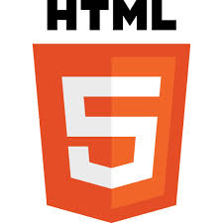
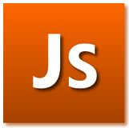
ברוכים הבאים
JAVA SCRIPT
מרצה: עופר שלי

Slide 2
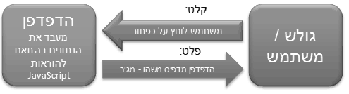
הקדמה: מונחים בסיסים
גולש או משתמש - כינוי לאדם שגולש באינטרנט ומשתמש בישומים שונים.
מתכנת - כינוי לאדם שמפתח תכניות (יישומים).
קוד - קטע של תכנית, סקריפט, שמתכנת כותב.
דפדפן - תוכנה שבעזרתה גולשים באתרים באינטרנט, הדפדפנים הפופולריים היום הם אינטרנט אקספלורר, כרום ופיירפוקס.
תיכנות צד לקוח - ישומים שהרצתם מתבצעת אצל הלקוח - הגולש. הם מופעלים על ידי הדפדפן, שמפרש את קוד התכנית, על מחשבו של הגולש.

Slide 3
מה זה JAVA SCRIPT
JS הינה שפת תסריט מפורשת מבוססת אובייקטים המותאמת לשילוב באתרי אינטרנט ורצה על ידי דפדפן האינטרנט בצד הלקוח. השפה מרחיבה את יכולות שפת התגיות הבסיסית HTML ומאפשרת בכך ליצור יישומי אינטרנט מתוחכמים יותר.
מרצה: עופר שלי

Slide 4
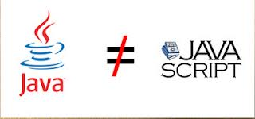
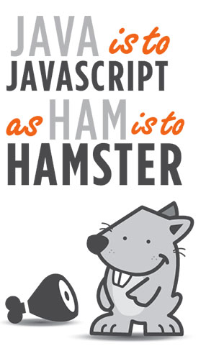


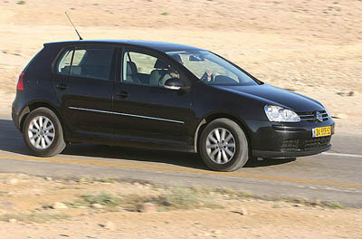

חשוב לזכור !
הקשר הוא כמו:
GOLF

Slide 5
איך מטמיעים קוד JS בHTML?
<head>
>script>
alert("הודעת פלט ראשונה")
</script>
</head>

Slide 6
איך מטמיעים קובץ JS ?
<html>
<head>
<script type="text/javascript"src="js/backOffice_new.js">
</script>
</head>
<body>
<div>…..
</body>
</html>

Slide 7
הפעלת פקודה ראשונה JS ?
<html>
<head>
<script>
function init()
{
alert(“JAVA SCRIPT WORKING !!!”)
}
</script>
</head>
<body onload=“init()”>
</body>

Slide 8
הפעלת פקודה ראשונה JS ?
<html>
<head>
<script>
function init()
{
alert(“JAVA SCRIPT WORKING !!!”)
}
</script>
</head>
<body onload=“init()”>
</body>

Slide 9
אירועים ש JS מזהה בדפדפן
Mouse Event:
onClick
ondblClick – לחיצה כפולה
onMouseDown – שהעכבר לחוץ על האובייקט
onMouseUp – שעזבתי את הכפתור של העכבר מהאובייקט
onMousemove - שהעכבר זז
onMouseOver – שעכבר עובר על האובייקט
OnMouseOut – שהעכבר יוצא מהאובייקט

Slide 10
אירועים ש JS מזהה בדפדפן
Form Event:
onBlur – שאני עוזב תיבת טקסט
onChange – שאני מתחיל לכתוב בתיבה או מוחק ממנה
onClick – לחיצה על העכבר על האובייקט
onFocus – שאני מסמן תיבת טקסט
onReset – שאני לוחץ ריסט
onSelect – שהמשתמש בחר מתיבת בחירה מרובה
onSubmit – בשליחת טופס

Slide 11
אירועים ש JS מזהה בדפדפן
Window Event:
onScroll – שאני גולל
Onblur – שאני יוצא מהחלון
Onfocus – שאני נכנס לחלון

Slide 12
תודה רבה
שאלות ?
מרצה: עופר שלי

